Slide 1
Οι Φαναριώτες και η ρομαντική σχολή των Αθηνών
Α΄ Αθηναϊκή – Παλαιά Αθηναϊκή Σχολή

Slide 2
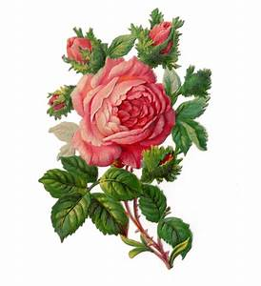
Με τον όρο αυτό εννοούμε το σύνολο των ποιητών της χρονικής περιόδου 1830-1880 που έδρασαν στην Αθήνα. Η ποιητική παραγωγή του τότε νεοσύστατου ελληνικού κράτους αναπτύχθηκε σε δύο κέντρα με διαφορετικά χαρακτηριστικά, την Αθήνα και τα Επτάνησα. Στην Αθήνα κυριάρχησαν οι Φαναριώτες ενώ στα Επτάνησα ο κύκλος του Σολωμού. Το κύριο χαρακτηριστικό της Α΄ Αθηναϊκής Σχολής είναι ο ρομαντισμός. Παρ' όλο που και στην Επτανησιακή ποίηση εντοπίζονται ρομαντικές εκδηλώσεις, έχει επικρατήσει χώρος ανάπτυξης του ρομαντισμού να θεωρείται κυρίως η Αθηναϊκή Σχολή.
Α΄ Αθηναϊκή – Παλαιά Αθηναϊκή Σχολή

Slide 3
Χαρακτηριστικά
στροφή προς το ένδοξο παρελθόν (το αρχαίο και το πρόσφατο)
αυστηρή καθαρεύουσα (χρήση δημοτικής κυρίως σε πατριωτικά ποιήματα που απευθύνονταν στον λαό)
έμπνευση από τον γαλλικό ρομαντισμό και τον Λόρδο Μπάϋρον
επιδράσεις της φαναριώτικης στιχουργίας
επιφανειακή μίμηση του δημοτικού τραγουδιού, στα πατριωτικά κυρίως ποιήματα
ατημελησία μορφής, φλυαρία, ρητορισμός, πομπώδες ύφος, ακυρολεξία
ιδίως κατά την τελευταία δεκαετία (δεκαετία της παρακμής), μελαγχολική διάθεση που φτάνει ως την απαισιοδοξία και την έμμονη ιδέα του θανάτου (πεισιθάνατη διάθεση -Δημήτριος Παπαρρηγόπουλος)

Slide 4
Θεματολογία
πατριωτικά ποιήματα, με θέματα από την Ελληνική Επανάσταση
ερωτικά, μελαγχολικά και απαισιόδοξα ποιήματα
σατιρικά ποιήματα (κυρίως οι Αλέξανδρος Σούτσος και Θεόδωρος Ορφανίδης)

Slide 5
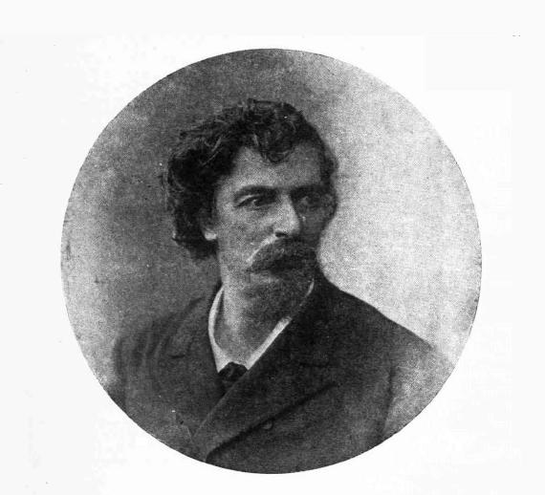
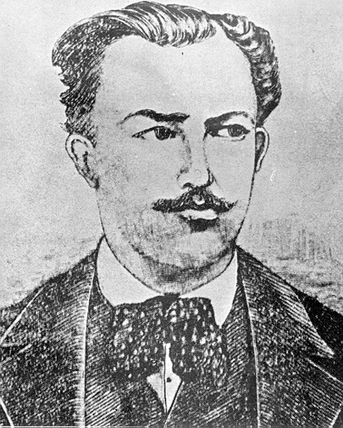
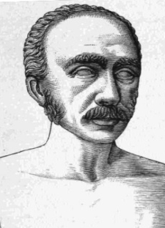
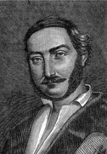
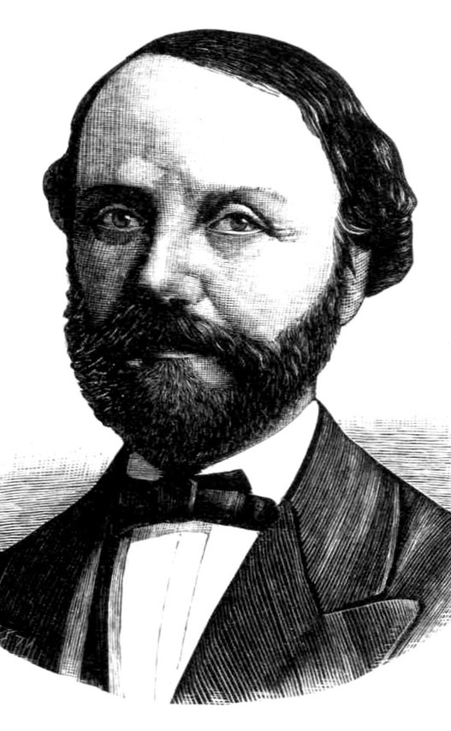
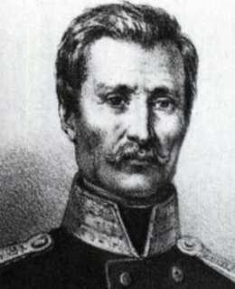
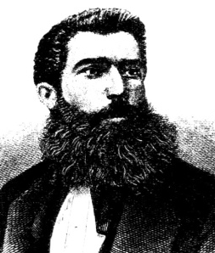
Εκπρόσωποι
Δημήτριος Παπαρρηγόπουλος | Αχιλλέας Παράσχος | Αλέξανδρος Σούτσος | Παναγιώτης Σούτσος
Ηλίας Τανταλίδης | Γεώργιος Ζαλοκώστας | Σπυρίδων Βασιλειάδης | Αλέξανδρος Ρίζος - Ραγκαβής

Slide 6
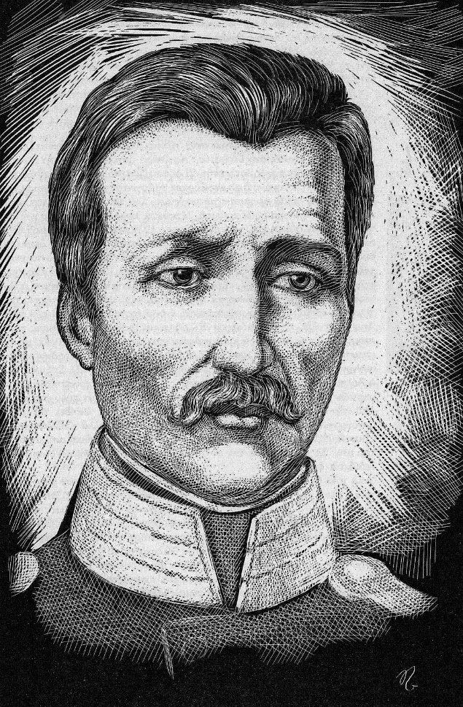
Θα δούμε σήμερα δύο εκπροσώπους της ρομαντικής Αθηναϊκής Σχολής
Γεώργιος Ζαλοκώστας
Δημήτριος Παπαρρηγόπουλος

Slide 7
Γεώργιος Ζαλοκώστας
Ο Γεώργιος Ζαλοκώστας γεννήθηκε στο Συρράκο της Ηπείρου το 1805. Ήταν γιος του πλούσιου εμπόρου Χριστόφορου Ζαλοκώστα, που έπεσε στη δυσμένεια του Αλή Πασά και αναγκάστηκε να καταφύγει με την οικογένειά του στο Λιβόρνο της Ιταλίας. Εκεί, ο νεαρός Γεώργιος πήγε σε ιταλικό σχολείο, άρχισε να ασχολείται με τη ζωγραφική και ξεκίνησε σπουδές νομικής. Δεν τις ολοκλήρωσε.
Μετά την έναρξη της επανάστασης του 1821 εγκαταστάθηκε με την οικογένειά του στον Πύργο της Ηλείας. Εκεί έχασε και τους δύο γονείς του σε μία μέρα και λίγο αργότερα τον αδερφό του Δημήτριο.

Slide 8
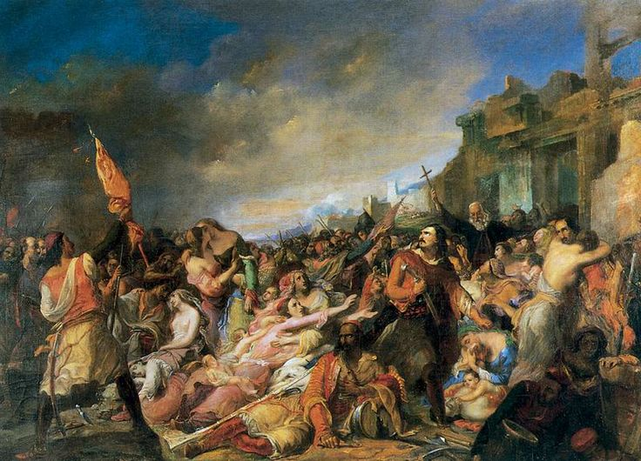
Έφυγε για το Μεσολόγγι και υπήρξε ένας από τους ελάχιστους επιζήσαντες της ηρωικής Εξόδου το 1826.
Στη συνέχεια πολέμησε δίπλα στον οπλαρχηγό Παπασταθόπουλο και μετά την απελευθέρωση υπηρέτησε ως οικονομικός αξιωματικός του Στρατού και της Χωροφυλακής.

Slide 9
Στη λογοτεχνία πρωτοεμφανίστηκε επίσημα το 1851 με τη βράβευσή του στο Ράλλειο ποιητικό διαγωνισμό για το ποίημά του «Μεσολόγγιον».
Το ποιητικό έργο του κινήθηκε άλλοτε στο χώρο της καθαρεύουσας και άλλοτε στα πλαίσια μιας απλούστερης γλώσσας, με επιρροές που καλύπτουν το ευρύ φάσμα, από το ρομαντισμό των αδερφών Σούτσων και το νεοκλασικιστικό ιδεώδες ως την ποίηση του Σολωμού και της Επτανησιακής σχολής.
Έγραψε κάθε είδους ποιήματα (πατριωτικά, λυρικά, ρομαντικά) και τραγούδησε με την ποίησή του, όσο μπορούσε, τις πίκρες που του επιφύλαξε η ζωή. Και οι πίκρες αυτές ήταν πολλές. Αρκεί να σημειωθεί ότι από τα εννιά παιδιά που είχε, έχασε τα επτά.

Slide 10
Και σαν σεμνός και εσωστρεφής χαρακτήρας που ήταν, έδωσε στην ποίηση ολόκληρο τον εαυτό του. Ασχολήθηκε επίσης με την πεζογραφία, τη μετάφραση, το αισθητικό και το λογοτεχνικό δοκίμιο, ενώ συνεργάστηκε στην έκδοση των περιοδικών «Μνημοσύνη» και «Ευτέρπη».
Αξιοποίησε επίσης την καλή γνώση της ιταλικής γλώσσας μεταφράζοντας ποιήματα Ιταλών λογοτεχνών, όπως ο Ούγος Φώσκολος και ο Τορκουάτο Τάσσο. Ασχολήθηκε ακόμη με τη ζωγραφική.
Από τα ποιήματά του γνωστότερα είναι: «Χάνι της Γραβιάς», «Μπότσαρης», «Η κόρη του γερο-Μούρτου», «Η μάχη του Σοβελάκου», «Σκιαί του Φαλήρου», «Αρματολοί και Κλέφτες», «Το φίλημα» και «Η αναχώρησίς της».
Πέθανε στην Αθήνα στις 3 Σεπτεμβρίου 1858, σε ηλικία 53 ετών. Τα Άπαντά του εκδόθηκαν ένα χρόνο μετά το θάνατό του.

Slide 11
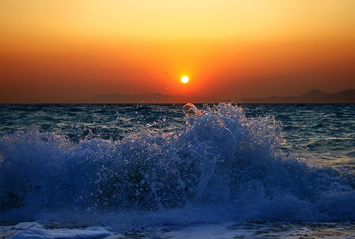
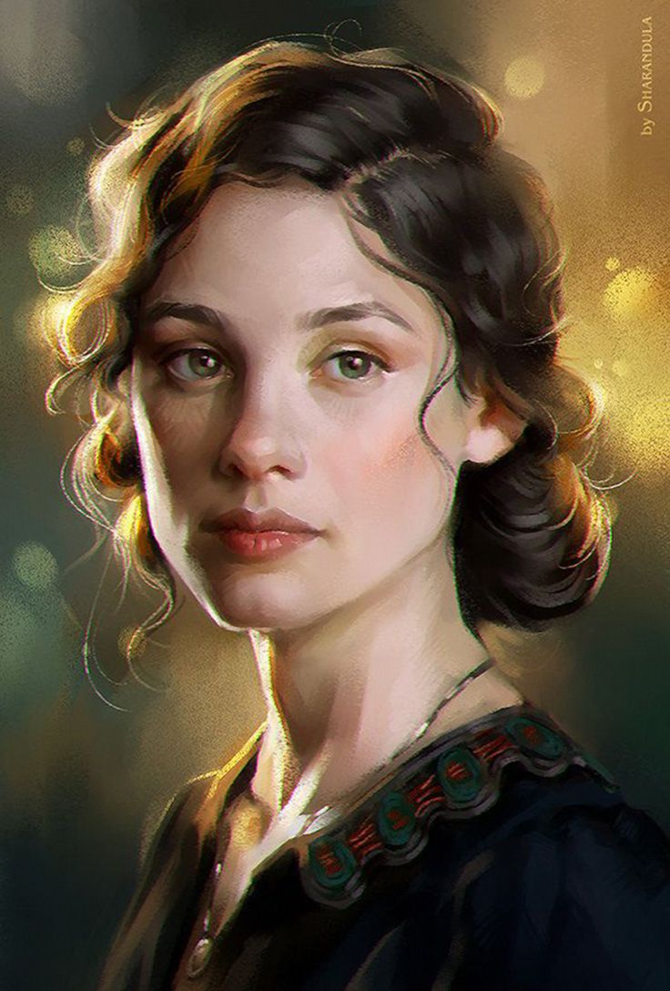
Η αναχώρησή της
Γεωργίου Ζαλοκώστα

Slide 12
Ξυπνώ και μου είπαν, έφυγε η κόρη που αγαπούσα,
και κατεβαίνω στο γιαλό,
τη θάλασσα παρακαλώ
την πικροκυματούσα.
- Εγώ τα πρωτοδέχτηκα τ’ αφράτα της κάλλη
μου είπε ένα κύμα, και γι’ αυτό
με πόθο και με γογγυτό
φιλώ το περιγιάλι.

Slide 13
- Τα μάτια της, ερώτησα, μην ήταν δακρυσμένα;
Ένα άλλο κύμα μου μιλεί:
Σαν το χαρούμενο πουλί
επήγαινε στα ξένα.
Το τρίτο κύμα ερώτησα: - Εμέ γιατί ν’ αφήση
να κλαίγω και να λαχταρώ;
Περνάει το κύμα το σκληρό
χωρίς να μου μιλήση.

Slide 14
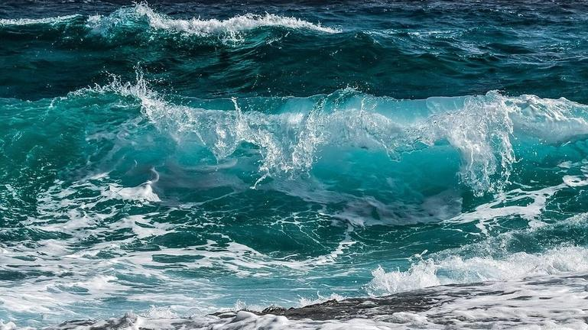
Ερωτήσεις
Το ποίημα είναι Παραδοσιακό ή μοντέρνο;
Σε ποιο λογοτεχνικό ρεύμα ανήκει; Να το δικαιολογήσετε.
Με ποιους τρόπους ο ποιητής εκφράζει τα αισθήματά του;
Τι σημαίνει η σιωπή του κύματος στην ερώτηση του ποιητή;
Να εξετάσετε τη στιχουργία του ποιήματος.

Slide 15
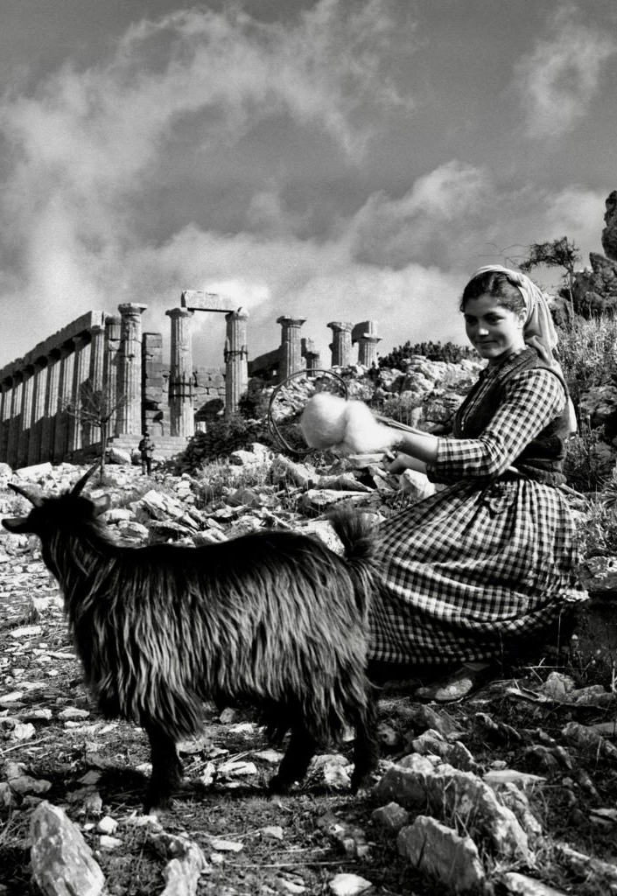
Το φίλημα
Μια βοσκοπούλα αγάπησα,
μια ζηλεμένη κόρη
και την αγάπησα πολύ
ήμουν αλάλητο πουλί,
δέκα χρονών αγόρι.
Μια μέρα που καθόμαστε
στα χόρτα τ’ ανθισμένα,
Μάρω, ένα λόγο θα σου πω,
Μάρω, της είπα, σε αγαπώ,
τρελαίνομαι γιά σένα.

Slide 16
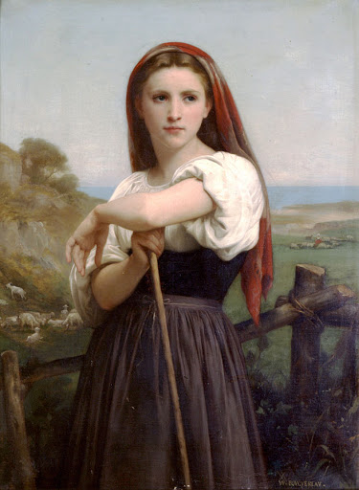
Από τη μέση με άρπαξε,
με φίλησε στο στόμα
και μού ’πε μ’ αναστεναγμό
για της αγάπης τον καημό
είσαι μικρός ακόμα.
Μεγάλωσα και την ζητώ...
άλλον ζητά η καρδιά της
και με ξεχνάει τ’ ορφανό...
Εγώ όμως δεν το λησμονώ
ποτέ το φίλημά της.

Slide 17
Κι ένα ακόμη ποίημα του Ζαλοκώστα
Ο βοριάς που τ’ αρνάκια παγώνει
Ήτον νύχτα, εις την στέγη εβογκούσε
o βοριάς, και ψιλό έπεφτε χιόνι.
Τι μεγάλο κακό να εμηνούσε
o βοριάς που τ’ αρνάκια παγώνει;
Μες στο σπίτι μια χαροκαμένη,
μια μητέρα από πόνους γεμάτη,
στου παιδιού της την κούνια σκυμμένη
δέκα νύχτες δεν έκλεινε μάτι.
Είχε τρία παιδιά πεθαμένα,
αγγελούδια, λευκά σαν τον κρίνο,
κι ένα μόνο της έμεινεν, ένα,
και στον τάφο κοντά ήτον κι εκείνο.

Slide 18
Το παιδί της με κλάμα εβογκούσε
ως να εζήταε το δόλιο βοήθεια,
κι η μητέρα σιμά του εθρηνούσε
με λαχτάρα χτυπώντας τα στήθια.
Τα γογγύσματα εκείνα κι οι θρήνοι
Επληγώναν βαθιά την ψυχή μου.
Σύντροφός μου η ταλαίπωρη εκείνη,
αχ, και το άρρωστο ήτον το παιδί μου.
Στου σπιτιού μου τη στέγη εβογκούσε
o βοριάς, και ψιλό έπεφτε χιόνι.
Αχ, μεγάλο κακό μου εμηνούσε
o βοριάς που τ’ αρνάκια παγώνει.

Slide 19
Τον γιατρό καθώς είδε, εσηκώθη
σαν τρελλή. Όλοι γύρω εσωπαίναν˙
φλογεροί της ψυχής της οι πόθοι
με τα λόγ’ απ’ το στόμα της βγαίναν.
“Ω, κακό που μ’ ευρήκε μεγάλο!
Το παιδί μου, γιατρέ, το παιδί μου…
Ένα τό’ χω, δεν μ’ έμεινεν άλλο˙
σώσε μού το και παρ’ την ψυχή μου».
Κι ο γιατρός με τα μάτια σκυμμένα
πολλήν ώρα δεν άνοιξε στόμα.
Τέλος πάντων-αχ, λόγια χαμένα-
«Μη φοβάσαι, της είπεν, ακόμα».

Slide 20
Κι εκαμώθη πως θέλει να σκύψη
στο παιδί, και να ιδή το σφυγμό του.
Ένα δάκρυ επροσπάθαε να κρύψη
που κατέβ’ εις τ’ ωχρό πρόσωπό του.
Στου σπιτιού μας τη στέγη εβογκούσε
ο βοριάς, και ψιλό έπεφτε χιόνι.
Αχ, μεγάλο κακό μου εμηνούσε
o βοριάς που τ’ αρνάκια παγώνει.
Η μητέρα ποτέ δακρυσμένο
του γιατρού να μη νιώση το μάτι,
όταν έχη βαριά ξαπλωμένο
το παιδί της σε πόνου κρεβάτι.

Slide 21
Δημήτριος Παπαρρηγόπουλος
Γεννήθηκε στις 8 Σεπτεμβρίου 1843 στην Αθήνα. Πατέρας του ήταν ο ιστορικός Κωνσταντίνος Παπαρρηγόπουλος.
Σπούδασε Νομική στο Πανεπιστήμιο Αθηνών και αναγορεύτηκε διδάκτωρ το 1866 με θέμα της διατριβής του τη θεωρία του Πλάτωνα περί ποινής.
Εργάσθηκε ως δικηγόρος και δημοσίευσε ιστορικές και φιλολογικές μελέτες. Το 1869 ακολουθεί τα βήματα του πατέρα του δημοσιεύοντας τη Συνοπτική Ιστορία της Ελληνικής Επαναστάσεως που χρησιμοποιήθηκε στα σχολεία.
Πέθανε το 1873 από εγκεφαλική συμφόρηση σε ηλικία μόλις 30 χρόνων.

Slide 22
Το 1861 σε ηλικία 18 χρονών δημοσιεύει ανώνυμα την πρώτη του μελέτη με τίτλο «Σκέψεις ενός ληστού» ή «η καταδίκη της κοινωνίας», όπου φανερώνεται η φιλελεύθερη, αναρχική του διάθεση. Το 1864 βραβεύθηκε στον Νικοδήμειο διαγωνισμό η πραγματεία του «Τα καθήκοντα του ανθρώπου ως χριστιανού και ως πολίτου».
Το 1866 πρωτοεμφανίζεται ως ποιητής με τη συλλογή του "Στόνοι", που βραβεύεται στον Βουτσιναίο διαγωνισμό. Ακολουθούν η συλλογή "Χελιδόνες" το 1867 και τα ποιήματα Ορφεύς (1868) και Πυγμαλίων (1869). Απομακρύνθηκε όμως από το περιβάλλον των ποιητικών διαγωνισμών. Έγραψε επίσης και θεατρικά έργα γραμμένα κυρίως σε πρόζα και όχι σε στίχους. Η πολιτική μονόπρακτη κωμωδία του, «Συζύγου εκλογή», που ανέβηκε στην ελληνική σκηνή το 1868 γνώρισε επιτυχία -όχι μόνο στην Ελλάδα- αλλά και μεταφράστηκε και παραστάθηκε στη Γαλλία, στην Ιταλία και στη Ρουμανία. Το 1895 εκδόθηκαν διάφορα αδημοσίευτα έργα του υπό τον τίτλο "Ανέκδοτα".

Slide 23
Το έργο του ανήκει στη Ρομαντική Σχολή. Είναι από τους κυριότερους εκπροσώπους της ακμής της Α΄ Αθηναϊκής Σχολής. Εμφανίζεται σε μια εποχή που η ποίηση των Φαναριωτών αρχίζει να φθίνει και κυριαρχούν οι τάσεις για επιστροφή στην αρχαία γλώσσα και την ανασύσταση του αρχαίου μεγαλείου.
Το έργο του είναι γραμμένο στην καθαρεύουσα. Τα ποιήματά του συνδυάζουν τις προσωπικές του αρετές με τα ελαττώματα της εποχής του. Χαρακτηρίζονται από έντονη απαισιοδοξία, στόμφο, ελεγειακό τόνο συνοδευμένο από μια έντονα μελαγχολική διάθεση και φτωχή γλώσσα.
Όλα αυτά δεν εξουδετερώνουν τον γνήσιο πόνο που φανερώνεται ακόμα πιο γνήσιος με την απλότητα των μέσων που χρησιμοποιούνται από τον ποιητή.

Slide 24
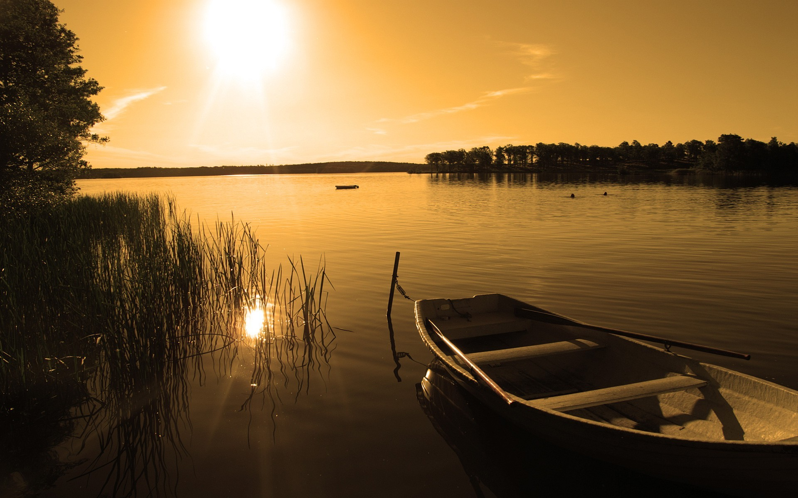
Ασμάτιον
Δημητρίου Παπαρρηγόπουλου

Slide 25
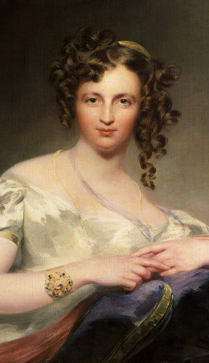
Θεματική του ποιήματος που περιλαμβάνεται στη συλλογή Στόνοι (1866), είναι η αναλγησία και η απιστία της γυναίκας.
Όπως έχει γραφτεί, η ευαισθησία του δεν μπορεί να δει στη γυναίκα παρά ένα πλάσμα ανάλγητο, που προορισμός του είναι να βασανίζει τον άντρα. Βέβαια το θέμα αποτελεί κοινό τόπο όχι μόνο της ρομαντικής ποίησης, αλλά και της εποχής.
Νέα γυναίκα George Henry Harlow, 1787-1819

Slide 26
Ασμάτιον
Όπως βλέπεις εις την λίμνην την εικόνα σου πιστήν, άνω ταύτης όσω είσαι· άμα δε αναχωρήσης, έπαυσες να ζωγραφήσαι, και η λίμνη διαγράφει την εικόνα σου αυτήν.
Ούτω και ενόσω μένης εις την φίλην σου εμπρός, σ' εικονίζει, αγαπάσαι· φεύγεις; αι στιγμαί εκείναι θα διαγραφώσι πάσαι, και θα έλθουν πάλιν άλλοι να κατοπτρισθούν λαμπρώς.
Eις τον άνεμον μη λέγε τα δεινά σου· δεν σ' ακούει. Εις την άμμον μη χαράσσης τ' όνομά σου· θα χαθή.
Όστις κρούει την ψυχήν την γυναικείαν, μάτην κρούει· ό,τ' εις γυναικός χαράξης την καρδίαν, θα σβεσθή.

Slide 27
Ερωτήσεις
Το ποίημα αποτελεί
τυπική περίπτωση της ρομαντικής ποίησης:
καθαρεύουσα γλώσσα,
εύκολη στιχουργία,
ύφος ρητορικό.
Προσπαθήστε να υποστηρίξετε, βασιζόμενοι στο ίδιο το ποίημα, αυτές τις απόψεις.
Με ποιες εικόνες παρουσιάζει ο ποιητής τη γυναικεία απιστία;

Slide 28
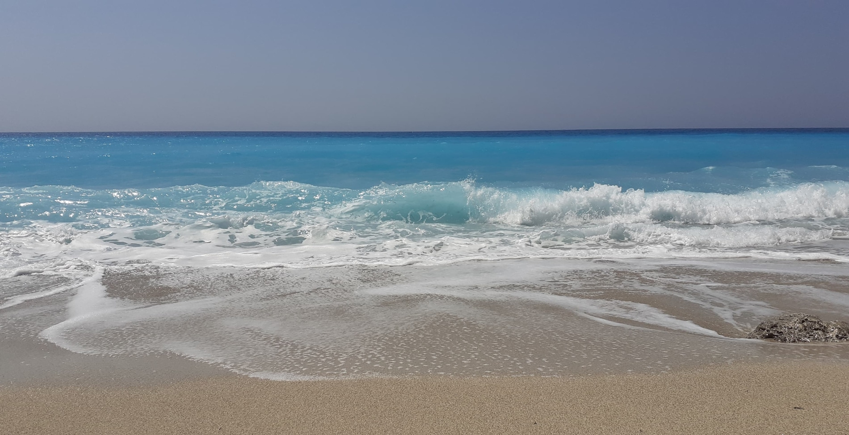
Αυτά με την ελληνική ρομαντική ποίηση... Θα δούμε κι ένα ποίημα του Βύρωνα την επόμενη φορά...

